Slide 1

Муниципальное бюджетное дошкольное образовательное учреждение «Шеморданский детский сад № 1 «Экият»
Сабинского муниципального района Республики Татарстан»
Презентация
Образовательной программы
дошкольного образования

Slide 2
Образовательная программа
дошкольного образования
МБДОУ «Шеморданский детский сад №1 «Экият»
разработана в соответствии
с Федеральным государственным образовательным стандартом дошкольного образования
(Приказ № 1155 от 17 октября 2013 года)
и на основе
федеральной образовательной программы дошкольного образования (утверждена приказом Минпросвещения России от 25 ноября 2022 г. № 1028)

Slide 3
Часть, формируемая участниками образовательных отношений программы разработана на основе следующих программ и методических пособий:
Обучение детей татарской национальности родному языку УМК для детей 2-7 лет «Туган телдә сөйләшәбез»
(Говорим на родном языке), Хазратова Ф.В., Зарипова З.М.;
Обучение русскоязычных детей татарскому языку в детском саду – УМК для детей 4-7 лет «Татарча сөйләшәбез» (Говорим по татарски), Ф.В.Хазратова, Р.С.Исаева, Р.Г.Кидрячева;
«Авазларны уйнатып», УМК для детей 6-7 лет, Р.К.Шаехова;
Региональная образовательная программа дошкольного образования, Шаехова Р. К.

Slide 4
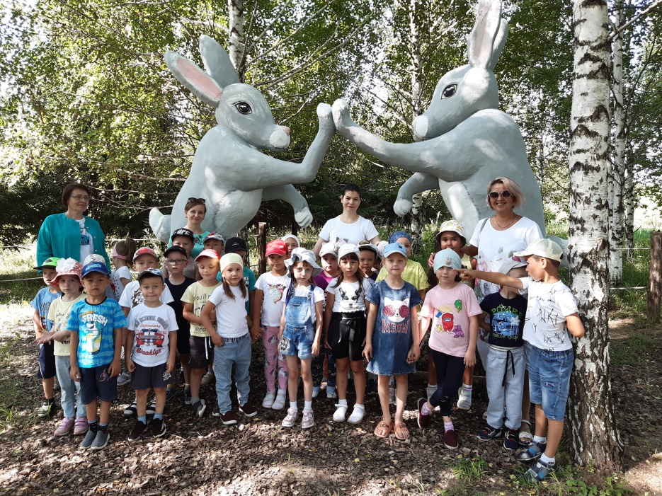
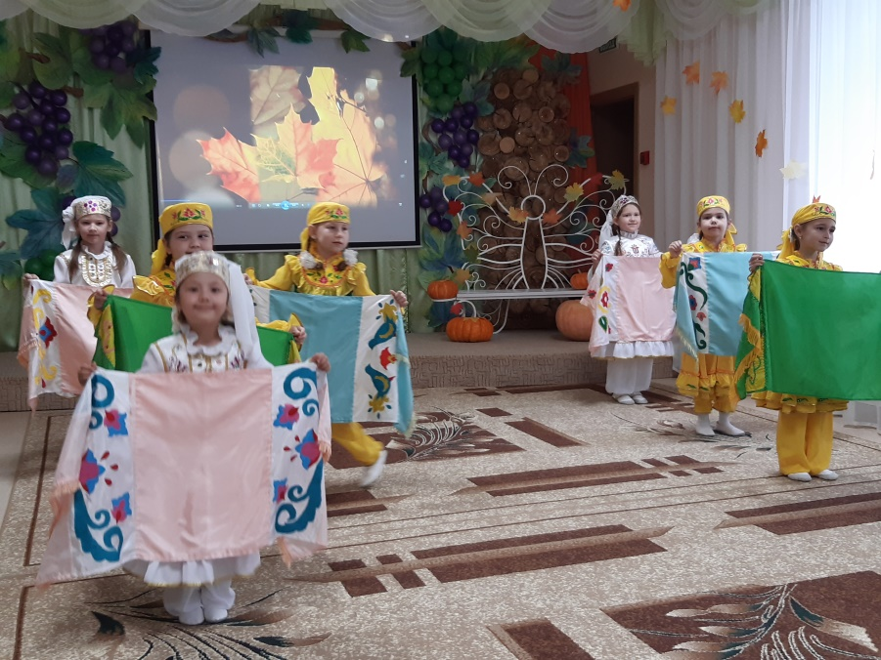
В части, формируемой участниками образовательных отношений, представлен материал по УМК и ЭРС, которые расширяют и углубляют основное образовательное содержание и позволяют удовлетворить разнообразные образовательные потребности современной семьи и избирательные интересы дошкольников, реализовать развивающий потенциал регионального компонента.

Slide 5


Образовательная
программа дошкольного образования
Обязательная часть
Часть, формируемая
участниками
образовательного
процесса
Объём: не менее 60%
времени, необходимого для
реализации программы
Объем: не более 40%
времени, необходимого
для реализации программы

Slide 6
Цель Программы:
разностороннее развитие детей дошкольного возраста с учетом их возрастных и индивидуальных особенностей, в том числе достижение детьми дошкольного возраста уровня развития, необходимого и достаточного для успешного освоения ими образовательных программ начального общего образования, на основе индивидуального подхода к детям дошкольного возраста и специфичных для детей дошкольного возраста видов деятельности на основе духовно-нравственных ценностей российского народа, исторических и национально-культурных традиций

Slide 7
Задачи:
- обеспечение единых для Российской Федерации содержания ДО и планируемых результатов освоения образовательной программы ДО;
- охрана и укрепление физического и психического здоровья детей, в том числе их эмоционального благополучия;
приобщение детей (в соответствии с возрастными особенностями) к базовым ценностям российского народа – жизнь, достоинство, права и свободы человека, патриотизм, гражданственность, высокие нравственные идеалы, крепкая семья, созидательный труд, приоритет духовного над материальным, гуманизм, милосердие, справедливость, коллективизм, взаимопомощь и взаимоуважение, историческая память и преемственность поколений, единство народов России; создание условий для формирования ценностного отношения к окружающему миру, становления опыта действий и поступков на основе осмысления ценностей;
- обеспечение равных возможностей для полноценного развития каждого ребёнка в период дошкольного детства независимо от места жительства, пола, нации, языка, социального статуса, психофизиологических и других особенностей (в том числе ограниченных возможностей здоровья), с учетом разнообразия образовательных потребностей и индивидуальных возможностей;
- создание благоприятных условий развития детей в соответствии с их возрастными и индивидуальными особенностями и склонностями, развития способностей и творческого потенциала каждого ребёнка как субъекта отношений с самим собой, другими детьми, взрослыми и миром;

Slide 8
- объединение обучения и воспитания в целостный образовательный процесс на основе духовно-нравственных и социокультурных ценностей и принятых в обществе правил и норм поведения в интересах человека, семьи, общества;
- формирование общей культуры личности детей, в том числе ценностей здорового образа жизни, обеспечение развития физических, личностных, нравственных качеств и основ патриотизма, интеллектуальных и художественно-творческих способностей ребёнка, его инициативности, самостоятельности и ответственности, формирование предпосылок учебной деятельности;
- формирование социокультурной среды, соответствующей возрастным, индивидуальным, психологическим и физиологическим особенностям детей;
- обеспечение психолого-педагогической поддержки семьи и повышение компетентности родителей (законных представителей) в вопросах развития и образования, охраны и укрепления здоровья детей;
- обеспечение преемственности целей, задач и содержания дошкольного общего и начального общего образования;
- достижение детьми на этапе завершения ДО уровня развития, необходимого и достаточного для успешного освоения ими образовательных программ начального общего образования.

Slide 9
В соответствии с ФГОС ДО структура Программы включает следующие структурные элементы:
I.Целевой раздел
II.Содержательный раздел
III. Организационный раздел

Slide 10
I.Целевой раздел
Определяет цели и задачи, принципы и подходы к формированию Программы, планируемые результаты ее освоения в виде целевых ориентиров

Slide 11
II.Содержательный раздел
Включает описание образовательной деятельности в соответствии с направлениями развития ребенка в пяти образовательных областях – социально-коммуникативной, познавательной, речевой, художественно-эстетической, физической

Slide 12
Основные области Программы
Социально –
коммуникативное
развитие
Познавательное
развитие
Речевое развитие
Художественно –
эстетическое
развитие
Физическое
развитие

Slide 13
Социально-коммуникативное развитие
В области социально-коммуникативного развития ребенка в условиях информационной социализации основными задачами образовательной деятельности являются создание условий для:
- развития положительного отношения ребенка к себе и другим людям;
- развития коммуникативной и социальной компетентности, в том числе информационно-социальной компетентности;
- развития игровой деятельности;
- развития компетентности в виртуальном поиске.
Часть, формируемая участниками образовательных отношений.
- развитие игровой деятельности, в которой отражается окружающая действительность РТ, мир взрослых людей, формирование представлений о труде, профессиях взрослых; детей другой национальностей народов Поволжья, родной природы, общественной жизни.
- обеспечение безопасности детей дошкольного возраста на улицах и дорогах родного села.
- расширение знания детей о работе пожарной службы, службы скорой медицинской помощи с.Шемордан Сабинского муниципального района РТ.

Slide 14
Познавательное развитие
- развития любознательности, познавательной активности, познавательных способностей детей;
- развития представлений в разных сферах знаний об окружающей действительности, в том числе о виртуальной среде, о возможностях и рисках Интернета.
Часть, формируемая участниками образовательных отношений.
- воспитание познавательного интереса и чувств восхищения результатами культурного творчества представителей разных народов, проживающих в республике Татарстан и в Сабинском районе.
- ознакомление детей с художественной литературой разных жанров; проявление интереса к произведениям татарского, русского и других народов, проживающих в РТ, устного народного творчества: сказкам, преданиям, легендам, пословицам, поговоркам, загадкам.
- формирование целостной картины мира, расширение кругозора детей, культуры познания и интеллектуальной активности широко использовать возможности народной и музейной педагогики.

Slide 15
Речевое развитие
- формирования основы речевой и языковой культуры, совершенствования разных сторон речи ребенка;
- приобщения детей к культуре чтения художественной литературы.
Часть, формируемая участниками образовательных отношений. С учетом этнокультурных и региональных особенностей реализации программы в речевом развитии детей:
-обучение детей двум государственным языкам (русскому и татарскому) в равных объемах на основе использования УМК;
-практическое овладение воспитанниками нормами устной родной речи;
-ознакомление детей с художественной литературой разных жанров;
-проявление интереса к произведениям татарского, русского и других народов, проживающих в РТ, устного народного творчества: сказкам, преданиям, легендам, пословицам, поговоркам, загадкам.

Slide 16
Художественно-эстетическое развитие
- развития у детей интереса к эстетической стороне действительности, ознакомления с разными видами и жанрами искусства (словесного, музыкального, изобразительного), в том числе народного творчества;
- развития способности к восприятию музыки, художественной литературы, фольклора;
- приобщения к разным видам художественно-эстетической деятельности, развития потребности в творческом самовыражении, инициативности и самостоятельности в воплощении художественного замысла.
Часть, формируемая участниками образовательных отношений.
- создание условий для проявления детьми своих способностей в музыке, живописи, танцах, театре и литературе;
- развитие продуктивной деятельности через приобщение детей к изобразительному, декоративно-прикладному искусству народов, проживающих в республике Татарстан, родного города.
- воспитание нравственно-патриотических чувств посредством знакомства детей с произведениями татарских, русских и других народов

Slide 17
Физическое развитие
- становления у детей ценностей здорового образа жизни;
- развития представлений о своем теле и своих физических возможностях;
- приобретения двигательного опыта и совершенствования двигательной активности;
- формирования начальных представлений о некоторых видах спорта, овладения подвижными играми с правилами.
Часть, формируемая участниками образовательных отношений.
- создание условий в дошкольном образовательном учреждении;
- развитие потребности в двигательной активности детей при помощи подвижных народных (татарских, русских, чувашских, мордовских, марийских, башкирских, удмуртских), спортивных игр, физических упражнений, соответствующих их возрастным особенностям;
- осуществление комплекса профилактических и оздоровительных работ с учетом специфики МБДОУ «Шеморданский детский сад№1 «Экият»;
- совершенствование физического развития детей через национальные праздники, народные игры.

Slide 18
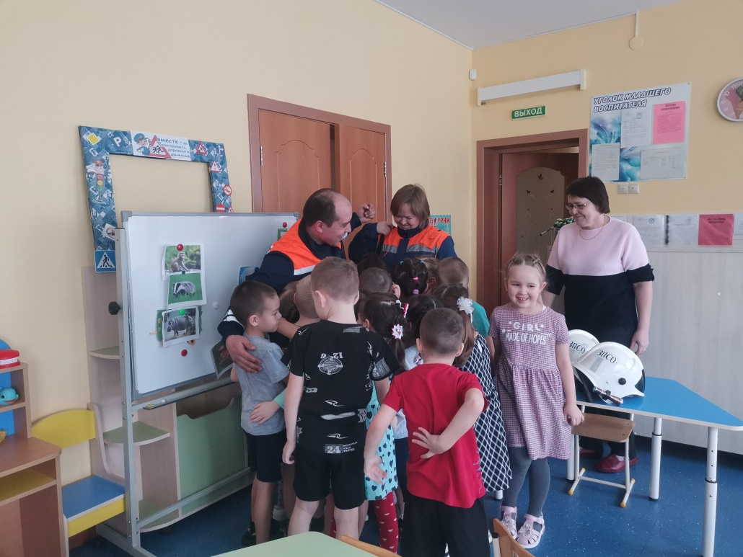
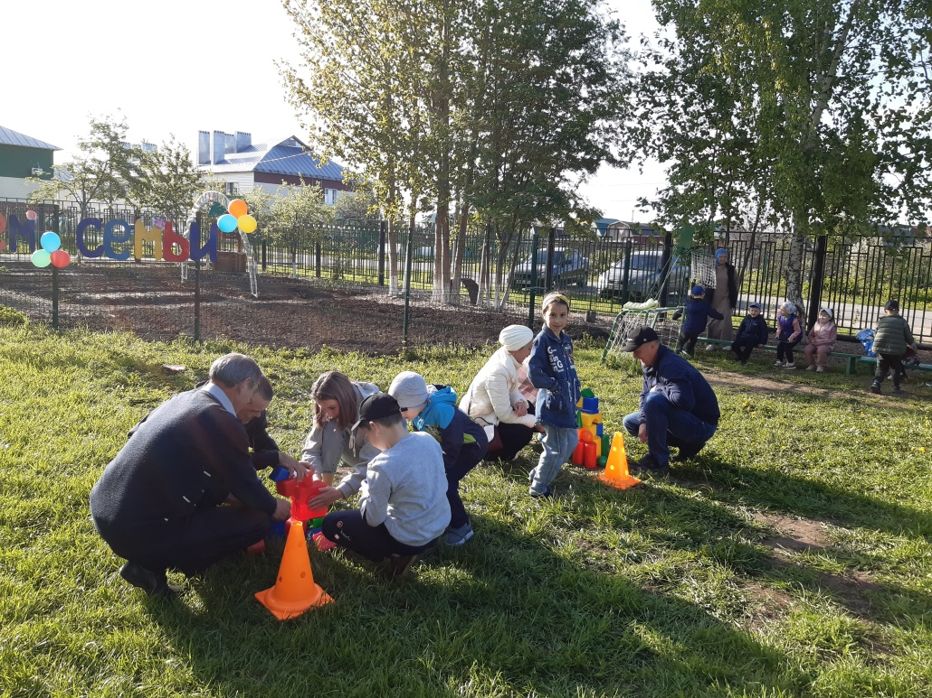
Цель взаимодействия педагогического коллектива ДОУ с семьей
заключается в обеспечении разносторонней поддержки воспитательного потенциала семьи, помощи родителям в осознании самоценности дошкольного периода детства как базиса для всей последующей жизни человека.
Взаимодействие с родителями (законными представителями) по вопросам образования ребёнка происходит через непосредственное вовлечение их в образовательный процесс ДОУ, посредством создания образовательных проектов совместно с семьёй, участия в праздничных и досуговых мероприятиях, конкурсах.

Slide 19
III.Организационный раздел
Описывает систему условий реализации образовательной деятельности, необходимых для достижения целей Программы, планируемых результатов ее освоения в виде целевых ориентиров, а также особенности организации образовательной деятельности

Slide 20
Нормативно- правовая база Программы
Указ Президента Российской Федерации от 7 мая 2018 г. № 204 «О национальных целях и стратегических задачах развития Российской Федерации на период до 2024 года»;
Указ Президента Российской Федерации от 21 июля 2020 г. № 474 «О национальных целях развития Российской Федерации на период до 2030 года»;
Указ Президента Российской Федерации от 9 ноября 2022 г. № 809 «Об утверждении основ государственной политики по сохранению и укреплению традиционных российских духовно-нравственных ценностей»
Федеральный закон от 29 декабря 2012 г. № 273-ФЗ «Об образовании в Российской Федерации»;
Федеральный закон от 31 июля 2020 г. № 304-ФЗ «О внесении изменений в Федеральный закон «Об образовании в Российской Федерации» по вопросам воспитания обучающихся»
Федеральный закон от 24 сентября 2022 г. № 371-ФЗ «О внесении изменений в Федеральный закон «Об образовании в Российской Федерации» и статью 1 Федерального закона «Об обязательных требованиях в Российской Федерации»
распоряжение Правительства Российской Федерации от 29 мая 2015 г. № 999-р «Об утверждении Стратегии развития воспитания в Российской Федерации на период до 2025 года»;

Slide 21
Нормативно- правовая база Программы
федеральный государственный образовательный стандарт дошкольного образования (утвержден приказом Минобрнауки России от 17 октября 2013 г. № 1155, зарегистрировано в Минюсте России 14 ноября 2013 г., регистрационный № 30384; в редакции приказа Минпросвещения России от 8 ноября 2022 г. № 955, зарегистрировано в Минюсте России 6 февраля 2023 г., регистрационный № 72264);
федеральная образовательная программа дошкольного образования (утверждена приказом Минпросвещения России от 25 ноября 2022 г. № 1028, зарегистрировано в Минюсте России 28 декабря 2022 г., регистрационный № 71847);
Порядок организации и осуществления образовательной деятельности по основным общеобразовательным программам – образовательным программам дошкольного образования (утверждена приказом Минпросвещения России от 31 июля 2020 года № 373, зарегистрировано в Минюсте России 31 августа 2020 г., регистрационный № 59599);
Санитарные правила СП 2.4.3648-20 «Санитарно-эпидемиологические требования к организациям воспитания и обучения, отдыха и оздоровления детей и молодёжи (утверждены постановлением Главного государственного санитарного врача Российской Федерации от 28 сентября 2020 г. № 28, зарегистрировано в Минюсте России 18 декабря 2020 г., регистрационный № 61573);

Slide 22
Нормативно- правовая база Программы
Закон Республики Татарстан от 22 июля 2013 г. № 68-ЗРТ «Об образовании» (с изменениями на 6 апреля 2023 года);
- Закон Республики Татарстан от 8 июля 1992 г. N 1560-XII "О государственных языках Республики Татарстан и других языках в Республике Татарстан" (с изменениями на 6 апреля 2023 года);
- Устав МБДОУ «Шеморданский детский сад №1 «Экият»;
- Программа развития МБДОУ «Шеморданский детский сад №1 «Экият»;
Муниципальная программа «Развитие образования Сабинского муниципального района Республики Татарстан на 2021-2025 годы».

Slide 23
Спасибо за внимание!
Телефон: 8(84362) 3-25-39
Email : Dsadshem1.Sab@tatar.ru
наш сайт: https://edu.tatar.ru/saby/page1819448.htm
Образовательный портал Республики Татарстан

